Slide 1
RELATÓRIO FOTOGRÁFICO
FEVEREIRO/2023

Slide 2
SERVIÇOS EM ANDAMENTO

Slide 3
Período 01/02 - 04/02

Slide 4
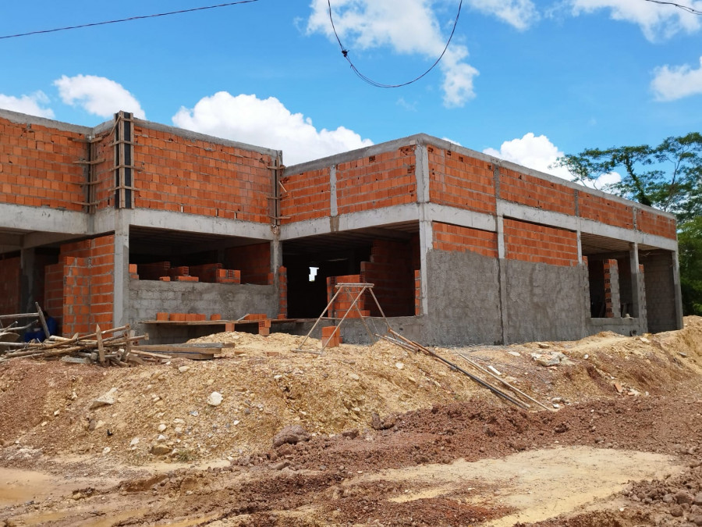
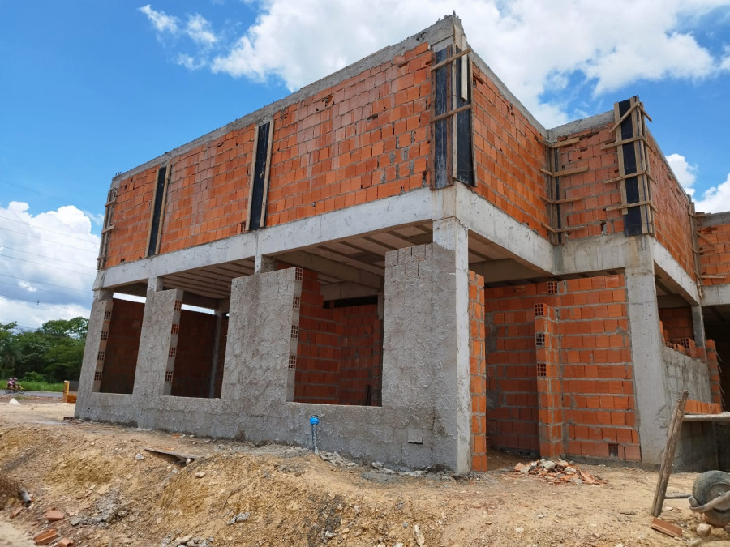
Relatório Fotográfico
Fevereiro de 2023
Foto 1
Foto 2
Fotos 1 e 2 – Complexo Administrativo
Serviço: Execução de alvenaria e chapisco.
Local: Florais Esmeralda.
Empreiteiro: Cleo.

Slide 5
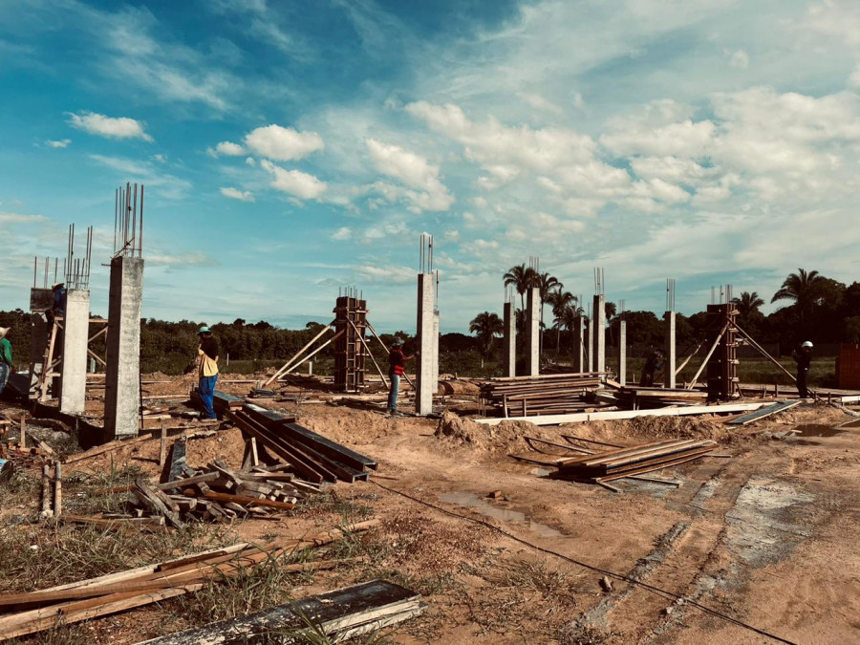
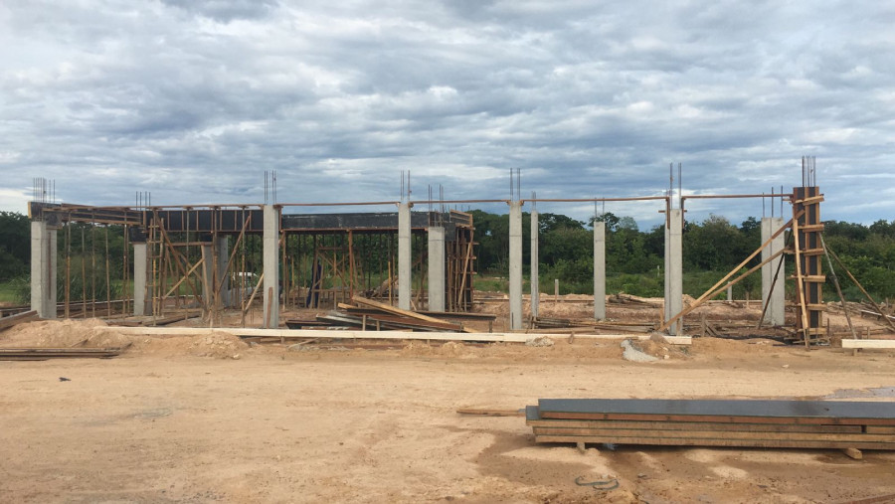
Relatório Fotográfico
Fevereiro de 2023
Foto 3
Foto 4
Fotos 3 e 4 – Fitness
Serviço: Execução de concretagem de pilares e fôrmas de vigas.
Local: Área Comum 03.
Empreiteiro: Scoti.

Slide 6
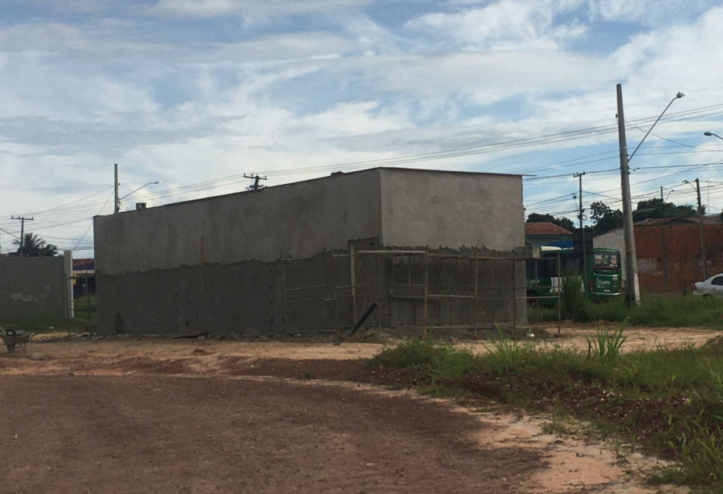
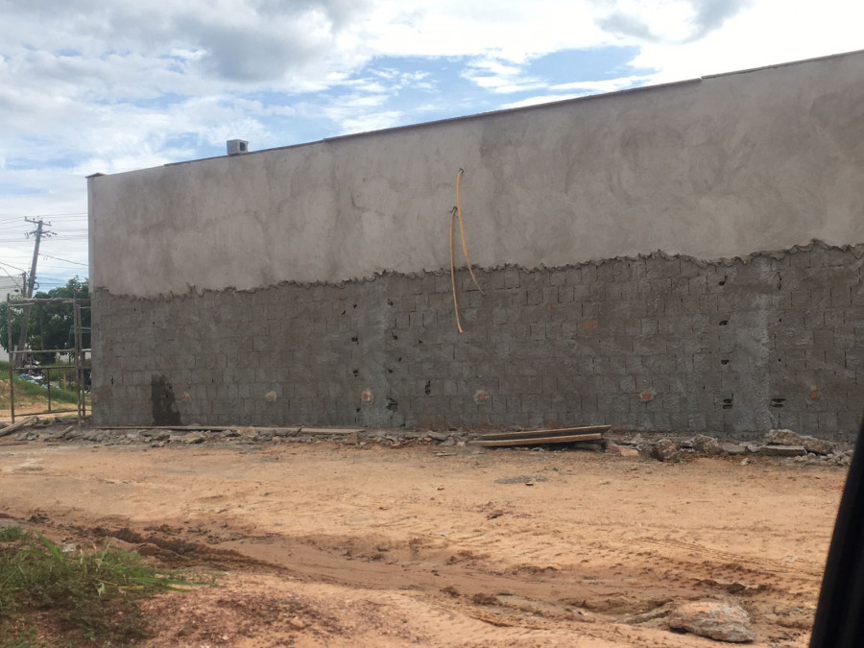
Relatório Fotográfico
Fevereiro de 2023
Foto 5
Foto 6
Fotos 5 e 6 – Depósito de Lixo
Serviço: Execução de reboco.
Local: Florais Esmeralda.
Empreiteiro: Jairo.

Slide 7
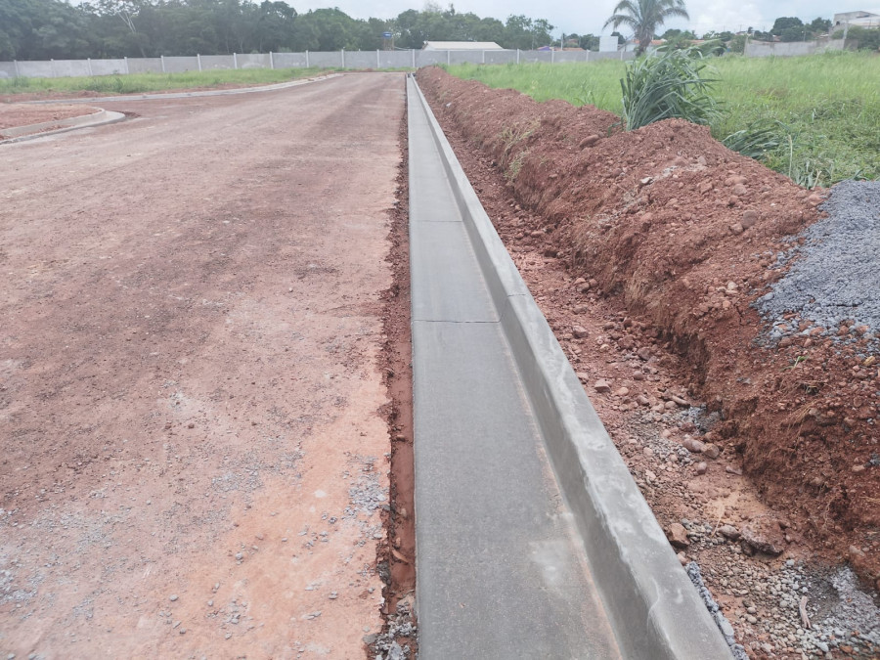
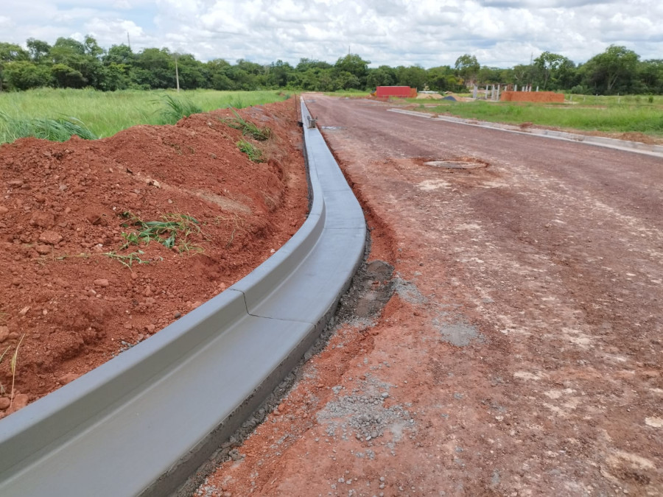
Relatório Fotográfico
Fevereiro de 2023
Foto 7
Foto 8
Fotos 7 e 8 – Meio-fio e Sarjeta
Serviço: Execução de meio-fio e sarjeta.
Local: Alamedas Turmalina e Âmbar.
Empreiteiro: P S Construtora.

Slide 8
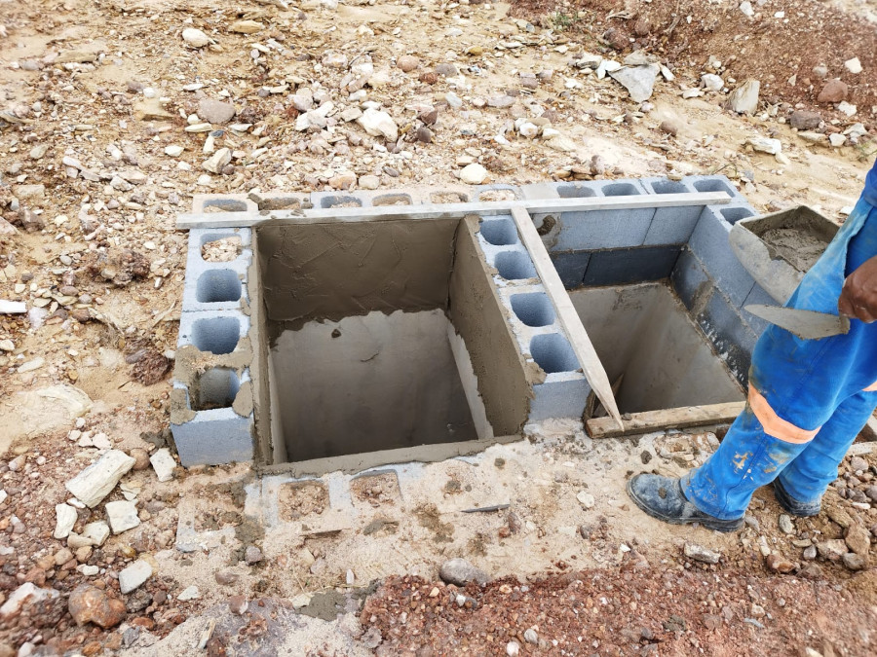
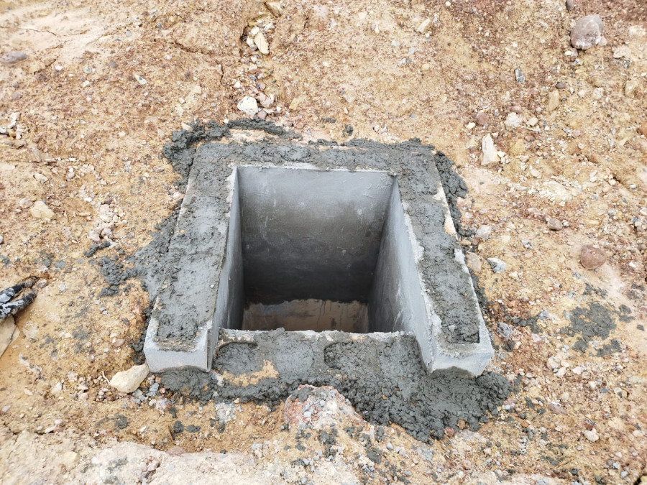
Relatório Fotográfico
Fevereiro de 2023
Foto 9
Foto 10
Fotos 9 e 10 – Galeria de Águas Pluviais
Serviço: Execução de alvenaria de BL’s.
Local: Avenida Diamante e Alameda Madrepérola.
Empreiteiro: Enko.

Slide 9
Período 06/02 - 11/02

Slide 10
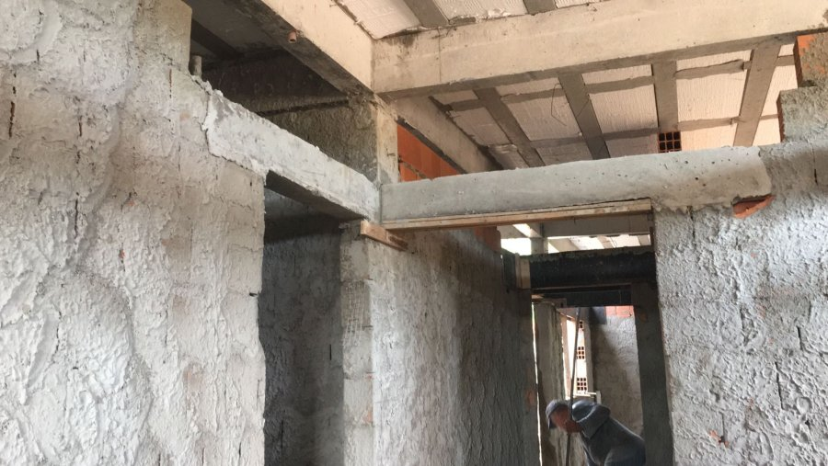
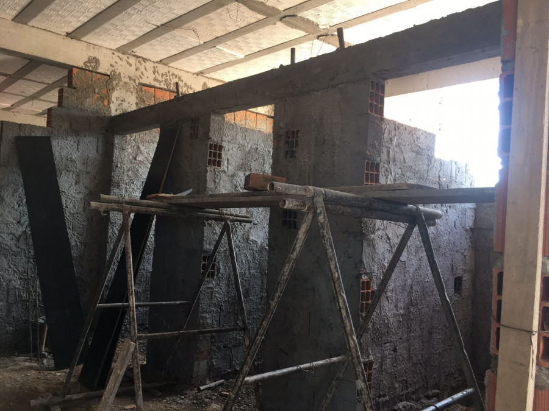
Relatório Fotográfico
Fevereiro de 2023
Foto 1
Foto 2
Fotos 1 e 2 - Complexo Administrativo
Serviço: Execução de alvenaria, chapisco e vergas.
Local: Florais Esmeralda.
Empreiteiro: Cleo.

Slide 11
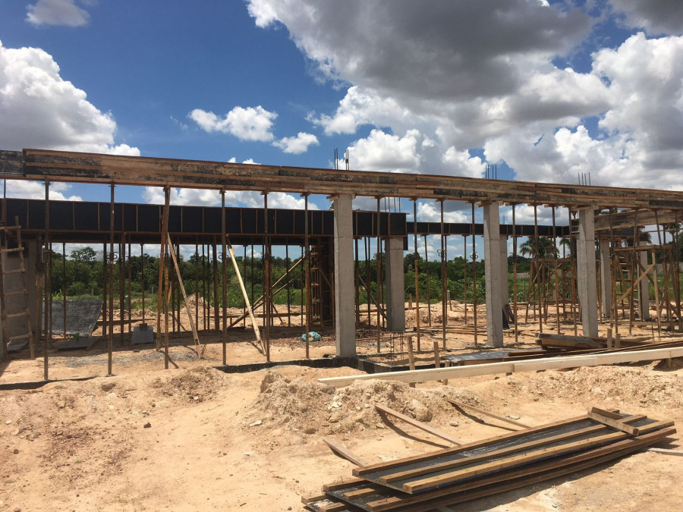
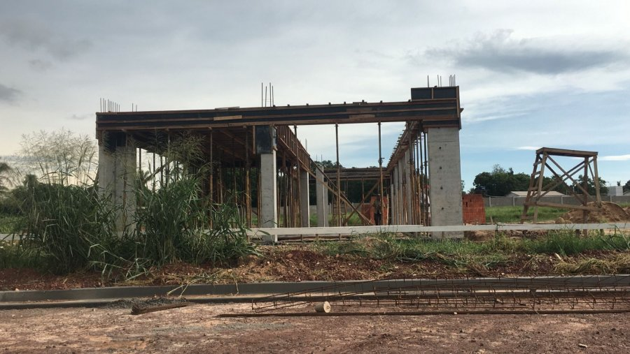
Relatório Fotográfico
Fevereiro de 2023
Foto 3
Foto 4
Fotos 3 e 4 – Fitness
Serviço: Execução de fôrmas de vigas e lajes.
Local: Área Comum 03.
Empreiteiro: Scoti.

Slide 12
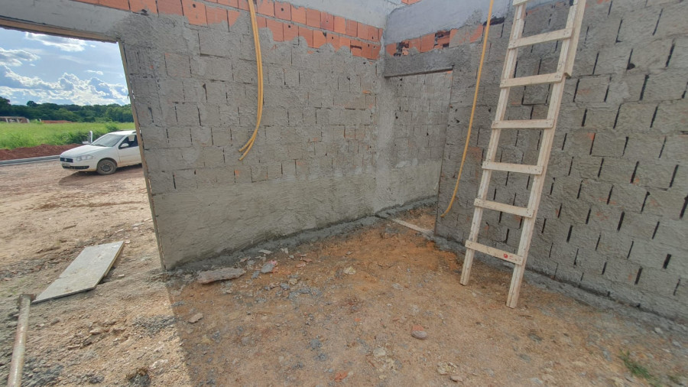
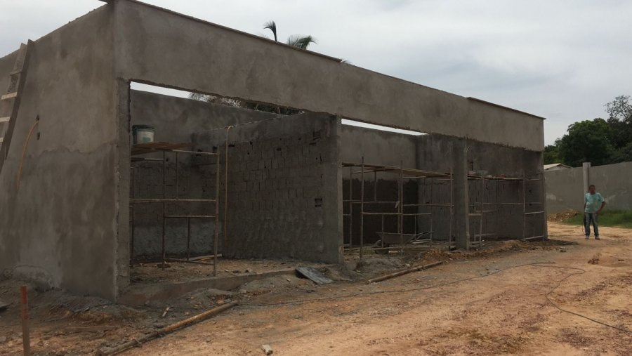
Relatório Fotográfico
Fevereiro de 2023
Foto 5
Foto 6
Fotos 5 e 6 – Depósito de Lixo
Serviço: Execução de impermeabilização e reboco.
Local: Florais Esmeralda.
Empreiteiro: Jairo.

Slide 13
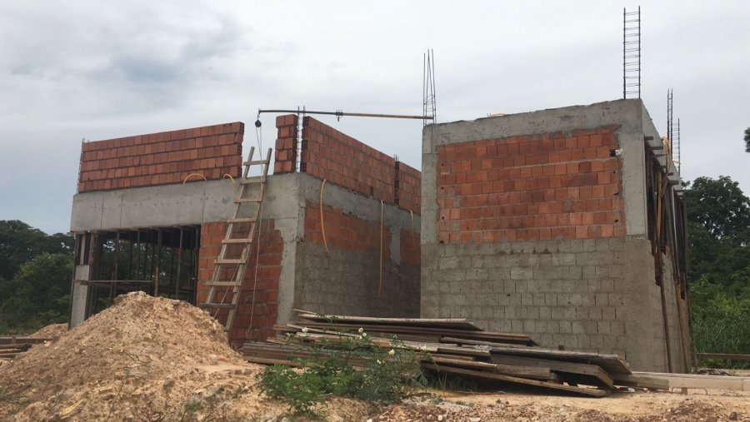
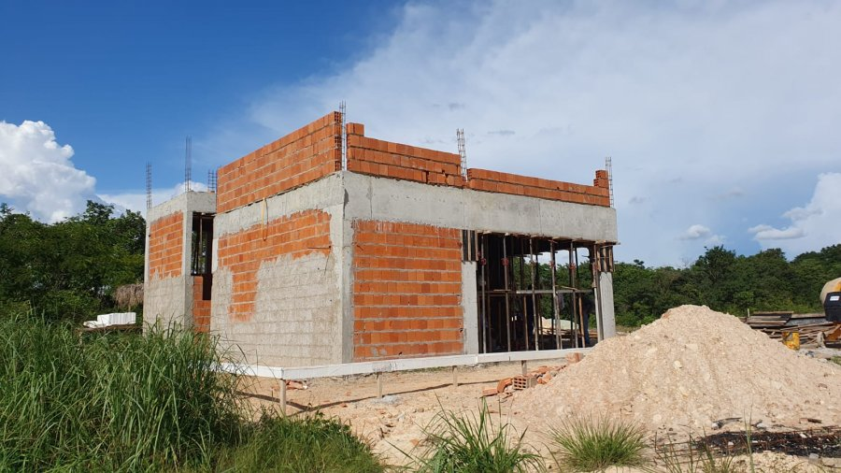
Relatório Fotográfico
Fevereiro de 2023
Foto 7
Foto 8
Fotos 7 e 8 – Lounge Gourmet 02
Serviço: Execução de alvenaria da platibanda.
Local: Florais Esmeralda.
Empreiteiro: Scoti.

Slide 14
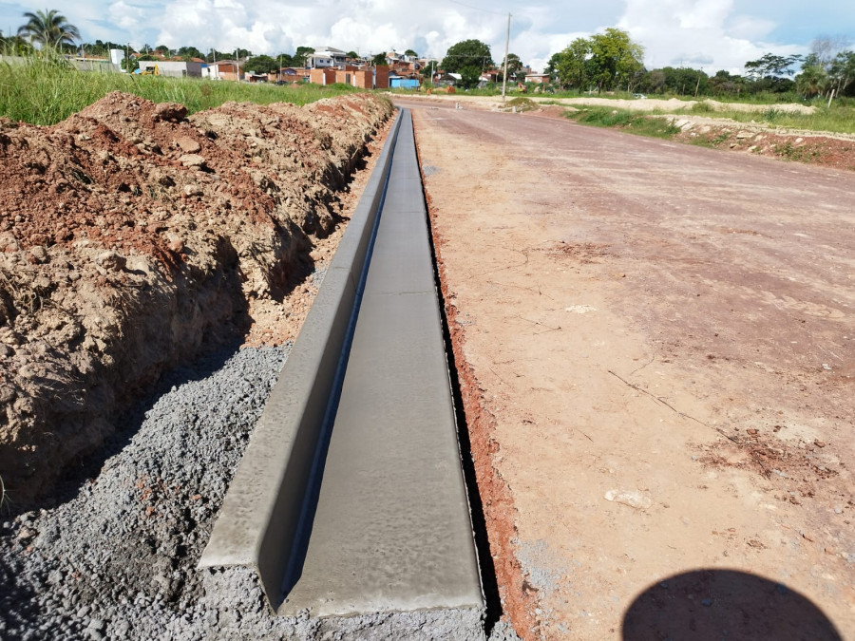
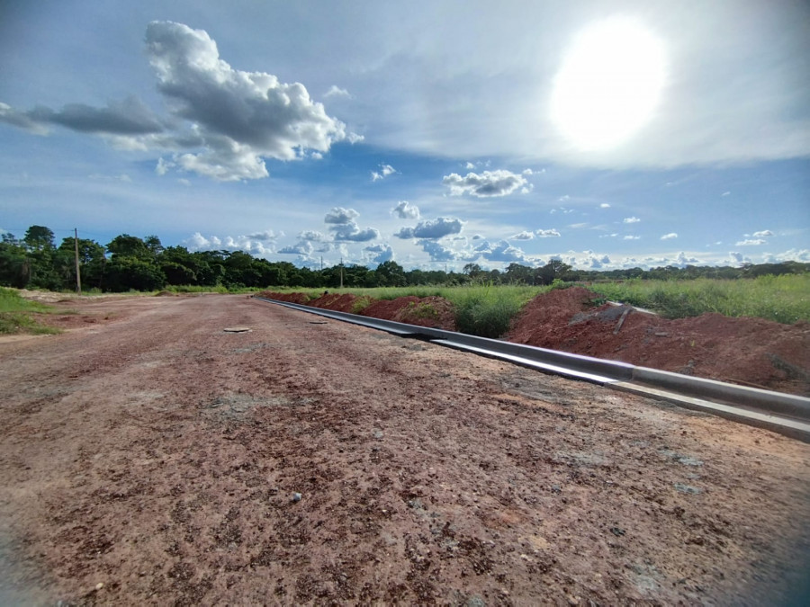
Relatório Fotográfico
Fevereiro de 2023
Foto 9
Foto 10
Fotos 9 e 10 – Meio-Fio e Sarjeta
Serviço: Execução de meio-fio e sarjeta.
Local: Alameda Rubi e Alameda das Pérolas.
Empreiteiro: P S Construtora.

Slide 15
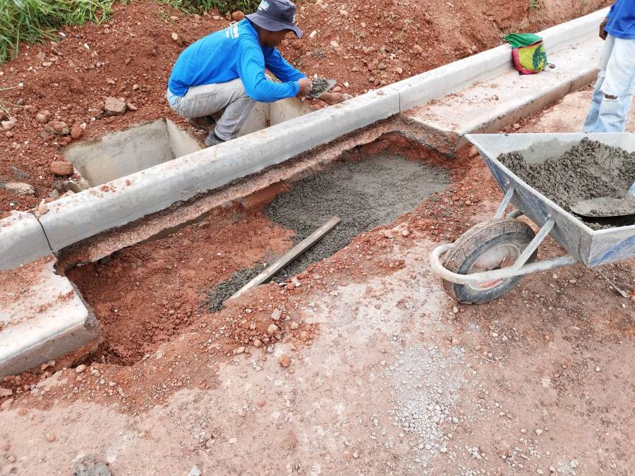
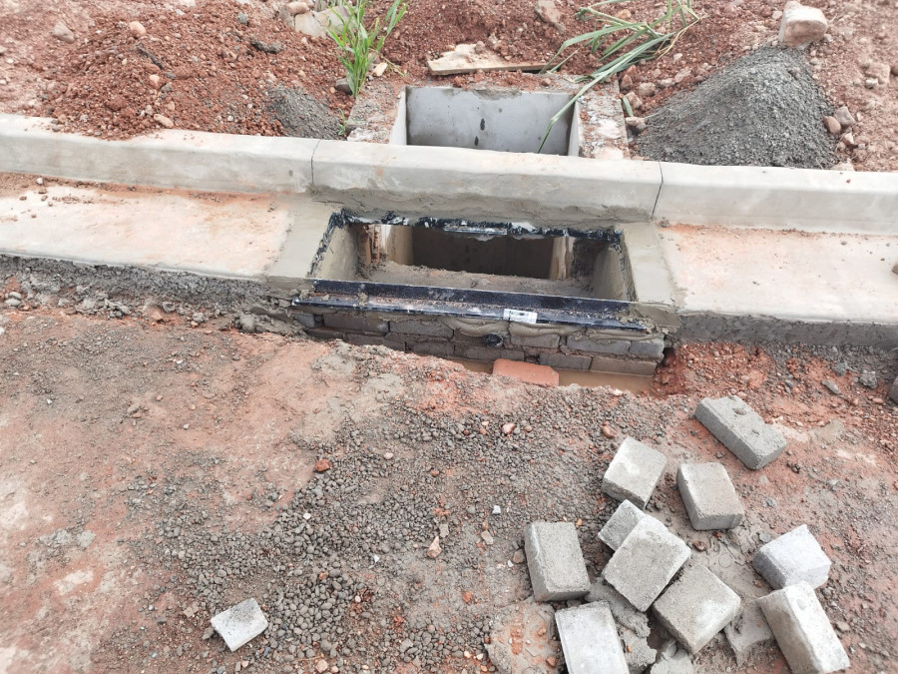
Relatório Fotográfico
Fevereiro de 2023
Foto 11
Foto 12
Fotos 11 e 12 – Meio-Fio e Sarjeta
Serviço: Assentamento de grelhas de BL’s.
Local: Alamedas Rubi e Âmbar.
Empreiteiro: P S Construtora.

Slide 16
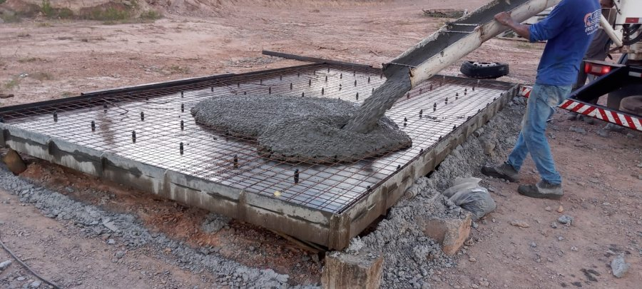
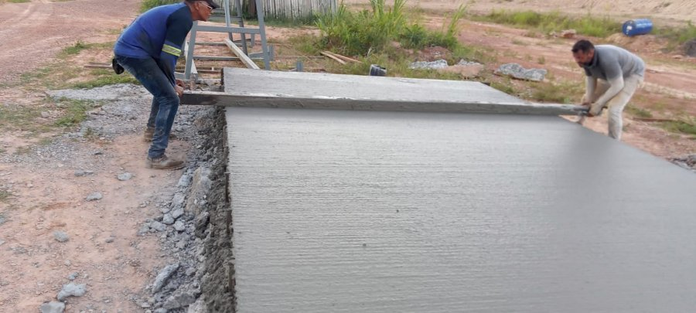
Relatório Fotográfico
Fevereiro de 2023
Foto 13
Foto 14
Fotos 13 e 14 – Muro de Fechamento
Serviço: Concretagem de placas.
Local: Florais Esmeralda.
Empreiteiro: Granfina.

Slide 17
Período 13/02 - 18/02

Slide 18
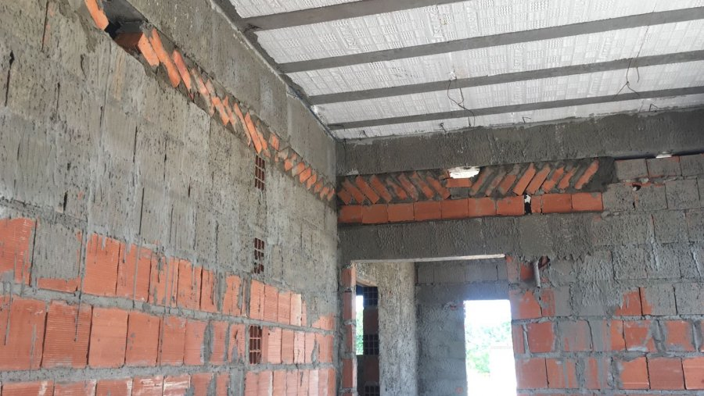
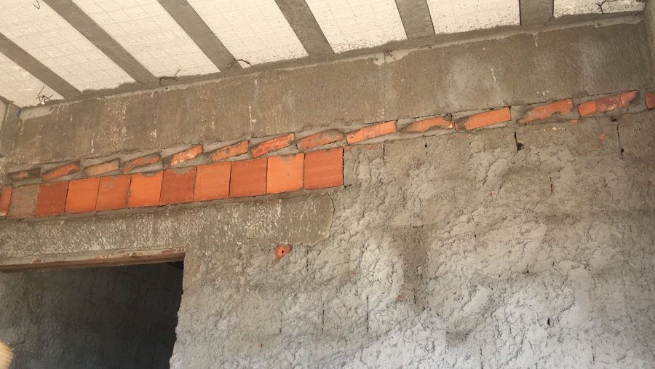
Relatório Fotográfico
Fevereiro de 2023
Foto 1
Foto 2
Fotos 1 e 2 - Complexo Administrativo
Serviço: Execução de encunhamento.
Local: Florais Esmeralda.
Empreiteiro: Cleo.

Slide 19
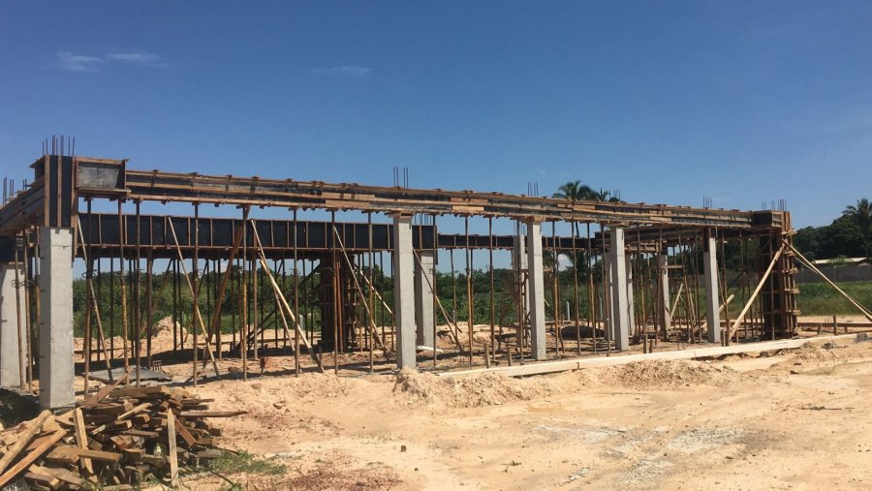
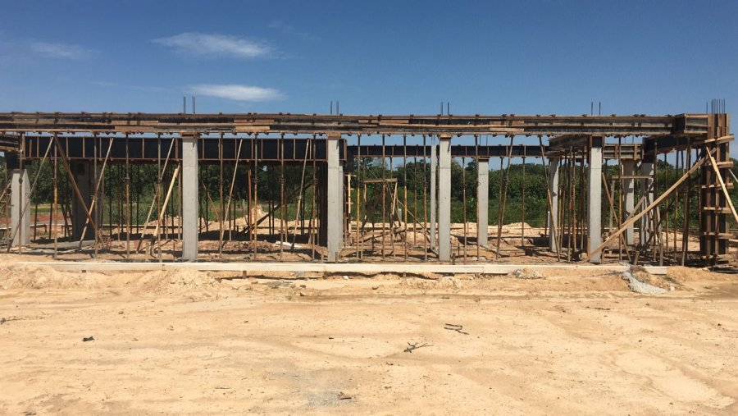
Relatório Fotográfico
Fevereiro de 2023
Foto 3
Foto 4
Fotos 3 e 4 – Fitness
Serviço: Execução de fôrmas de vigas.
Local: Área Comum 03.
Empreiteiro: Scoti.

Slide 20
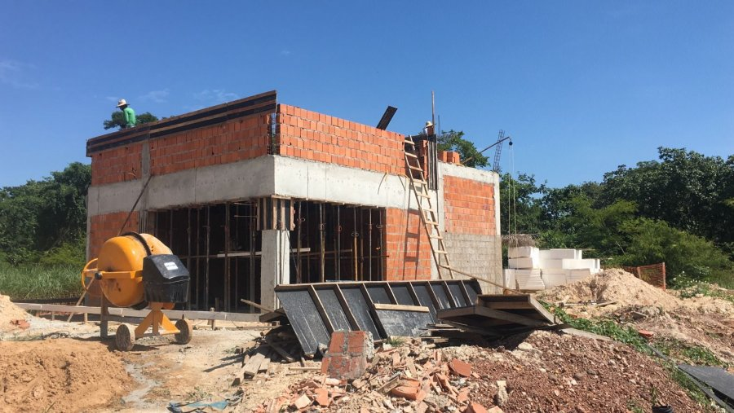
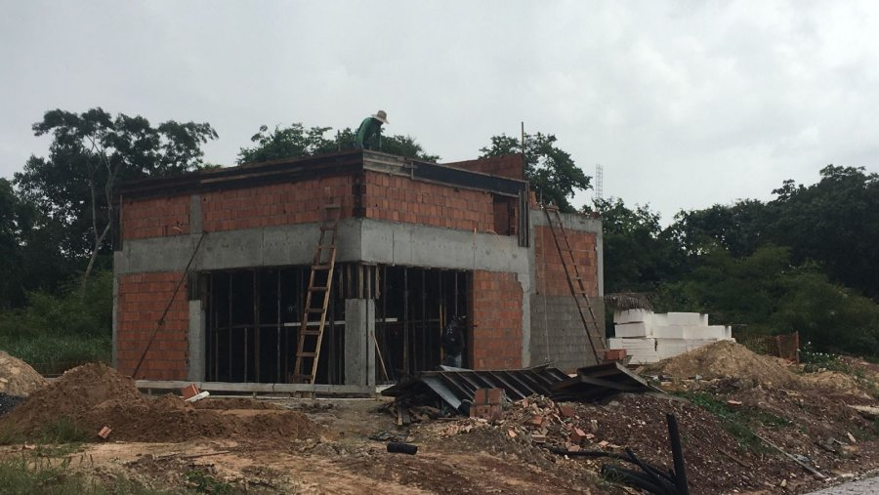
Relatório Fotográfico
Fevereiro de 2023
Foto 5
Foto 6
Fotos 5 e 6 – Lounge Gourmet 02
Serviço: Execução de alvenaria da platibanda e fôrmas de vigas de respaldo.
Local: Florais Esmeralda.
Empreiteiro: Scoti.

Slide 21
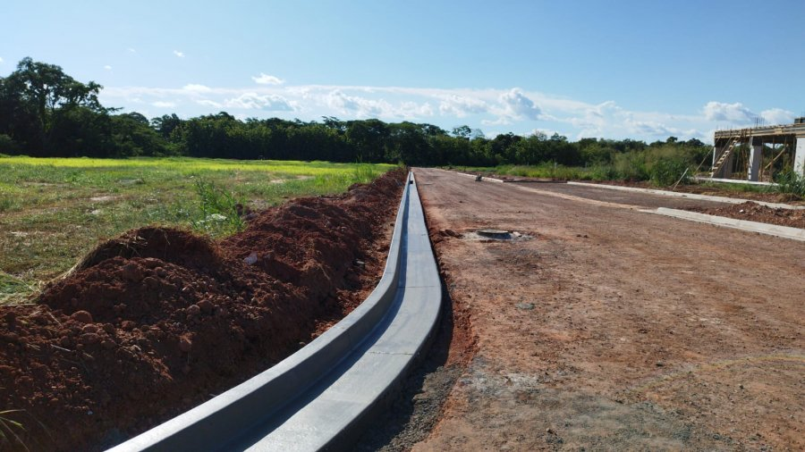
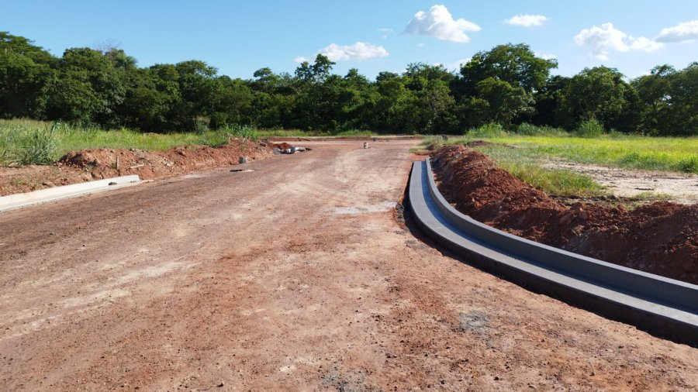
Relatório Fotográfico
Fevereiro de 2023
Foto 7
Foto 8
Fotos 7 e 8 – Meio-Fio e Sarjeta
Serviço: Execução do meio-fio e sarjeta.
Local: Alameda das Pérolas.
Empreiteiro: P S Construtora.

Slide 22
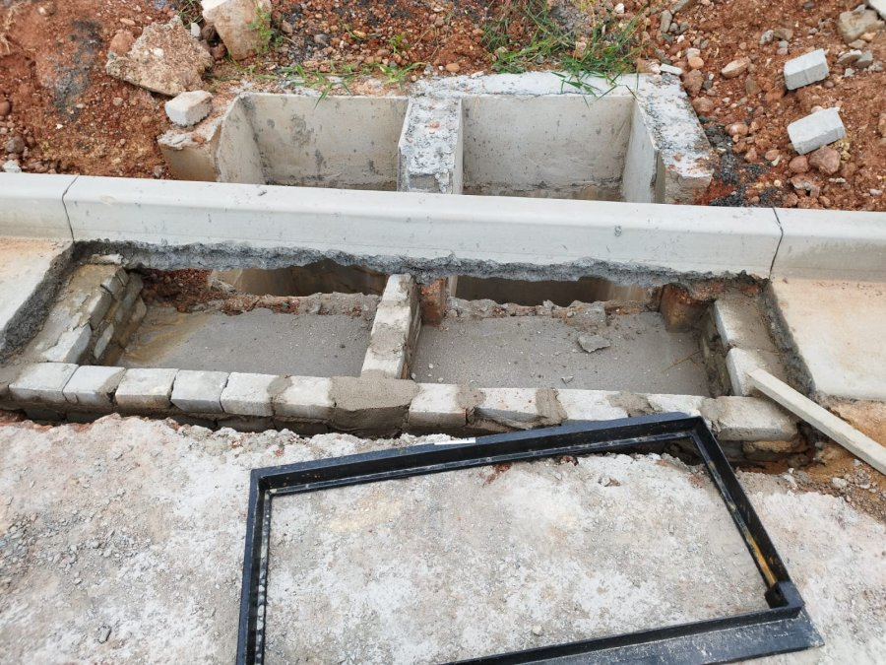
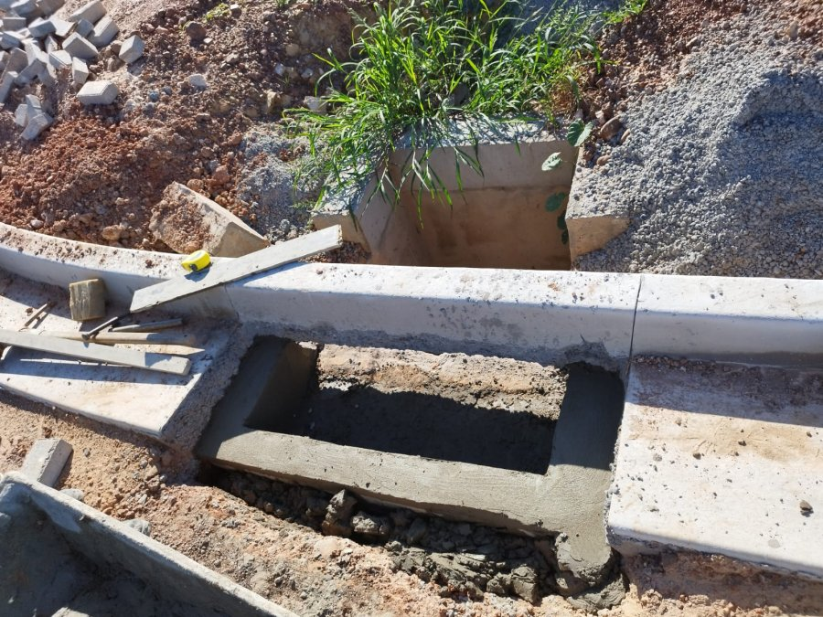
Relatório Fotográfico
Fevereiro de 2023
Foto 9
Foto 10
Fotos 9 e 10 – Galeria de Águas Pluviais
Serviço: Instalações de grelhas de BL’s.
Local: Alameda das Pérolas.
Empreiteiro: Enko.

Slide 23
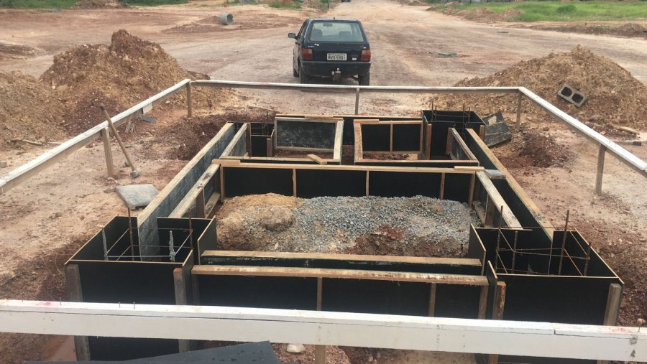
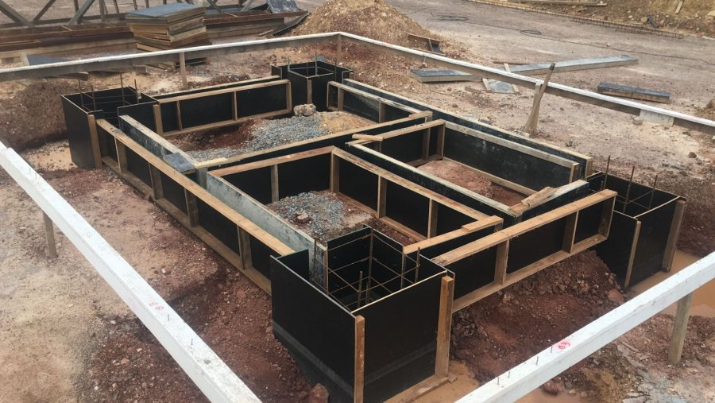
Relatório Fotográfico
Fevereiro de 2023
Foto 11
Foto 12
Fotos 11 e 12 – Guarita
Serviço: Execução de fôrmas de vigas baldrames.
Local: Florais Esmeralda.
Empreiteiro: Cleo.

Slide 24
Período 20/02 - 25/02

Slide 25
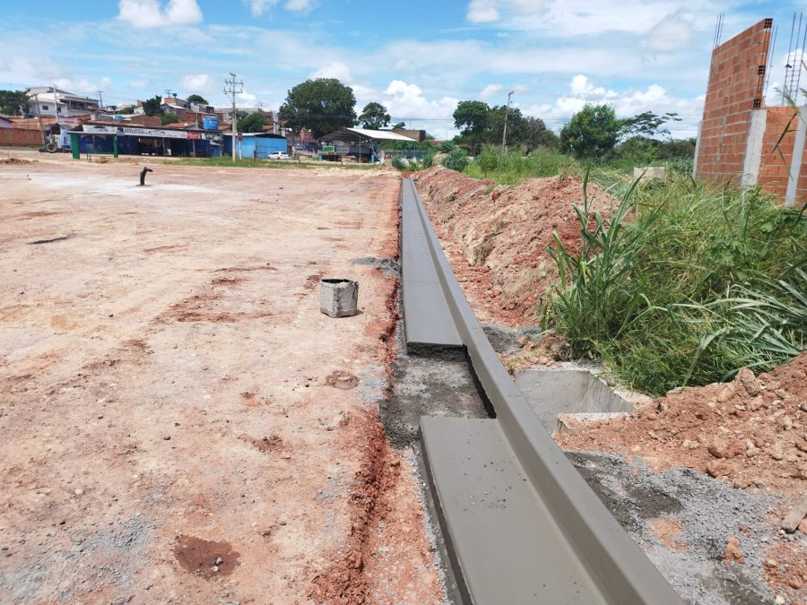
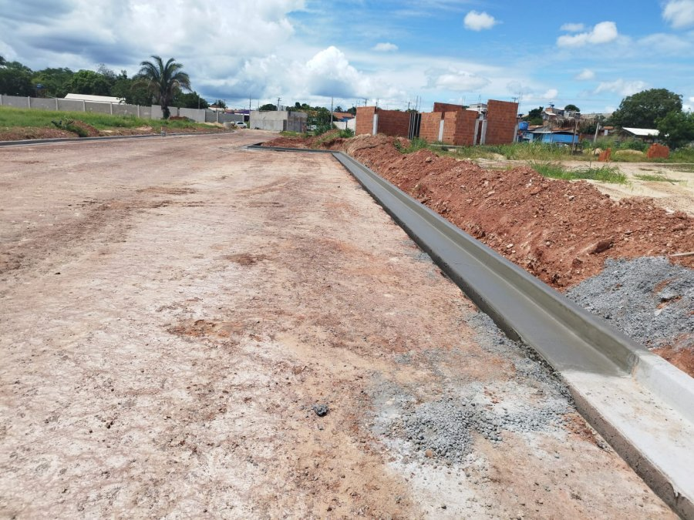
Relatório Fotográfico
Fevereiro de 2023
Foto 1
Foto 2
Fotos 1 e 2 – Meio-Fio e Sarjeta
Serviço: Concretagem de sapatas.
Local: Alameda Rubi e Estacionamento D.
Empreiteiro: P S Construtora.

Slide 26
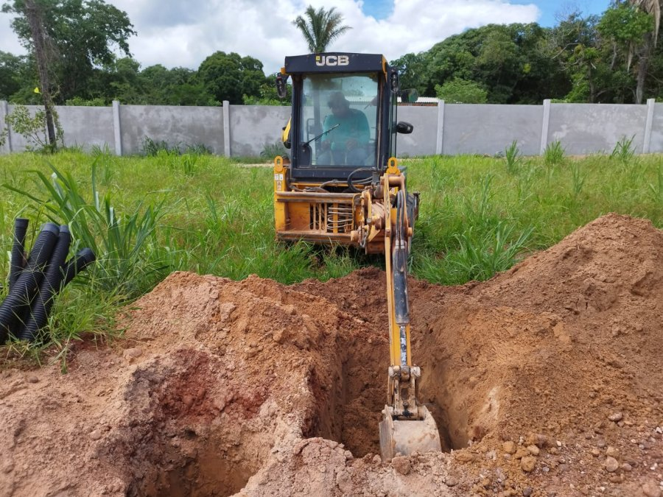
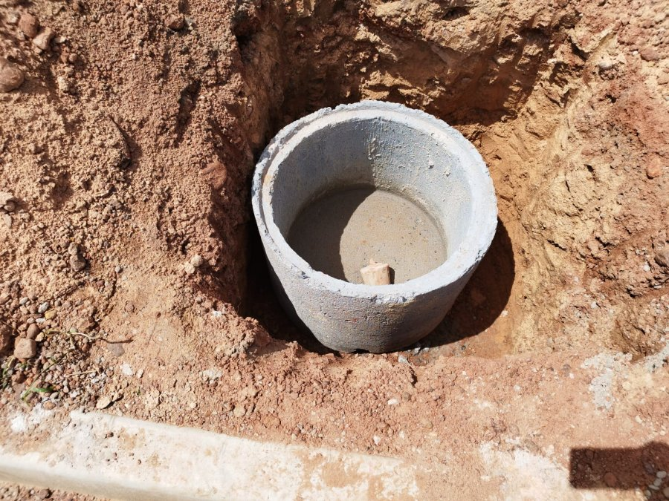
Relatório Fotográfico
Fevereiro de 2023
Foto 3
Foto 4
Fotos 3 e 4 – Rede de Esgoto
Serviço: Execução de escavação de valas e instalação de caixas de inspeção domiciliar.
Local: Alameda Âmbar.
Empreiteiro: Alex Alves.

Slide 27
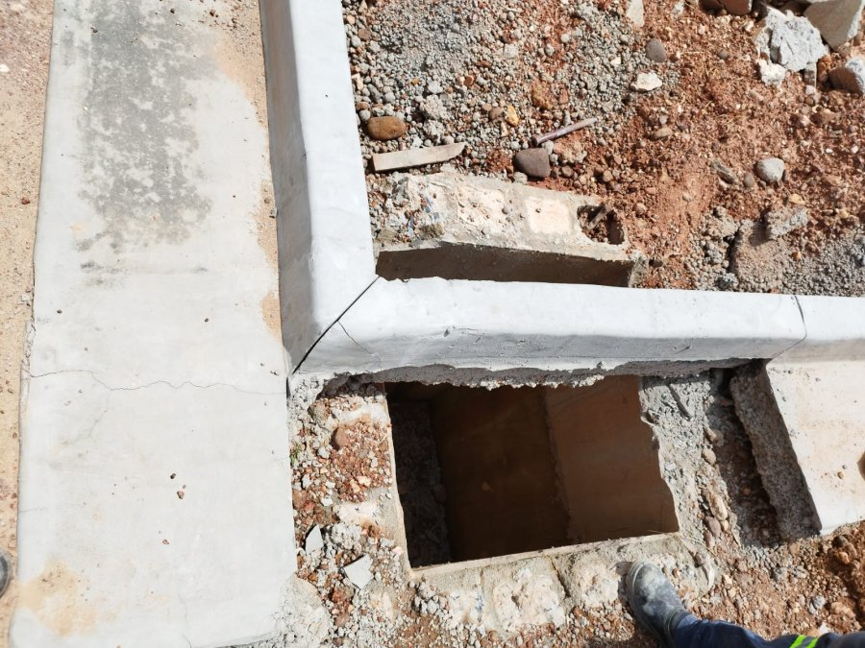
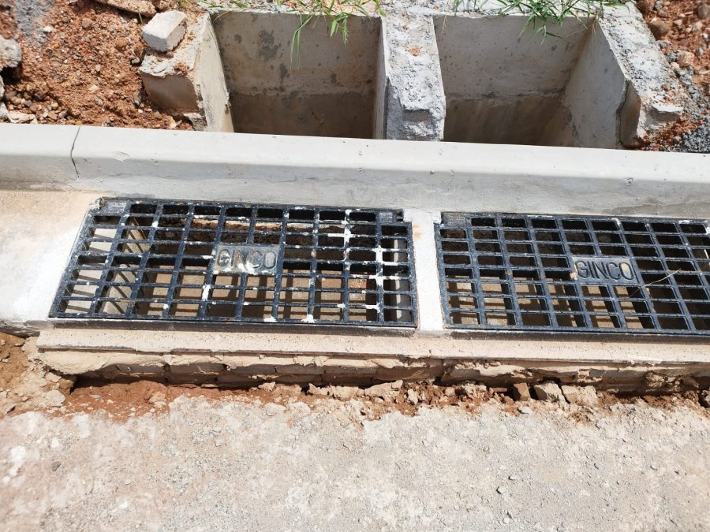
Relatório Fotográfico
Fevereiro de 2023
Foto 5
Foto 6
Fotos 5 e 6 – Galeria de Águas Pluviais
Serviço: Assentamento de grelhas de BL’s.
Local: Alameda Turmalina.
Empreiteiro: Enko.

Slide 28
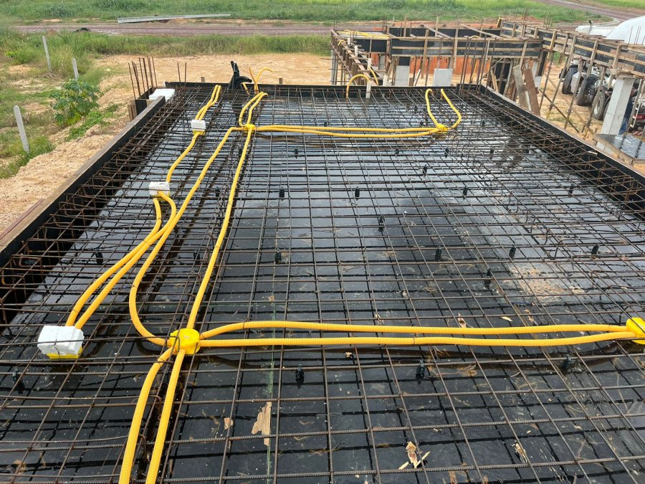
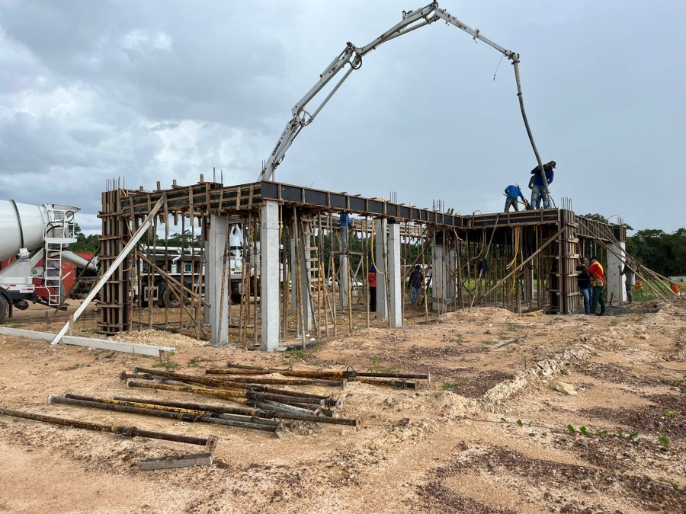
Relatório Fotográfico
Fevereiro de 2023
Foto 7
Foto 8
Fotos 7 e 8 – Fitness
Serviço: Execução de esperas de rede elétrica e concretagem de vigas e lajes.
Local: Área Comum 03.
Empreiteiro: Scoti.

Slide 29
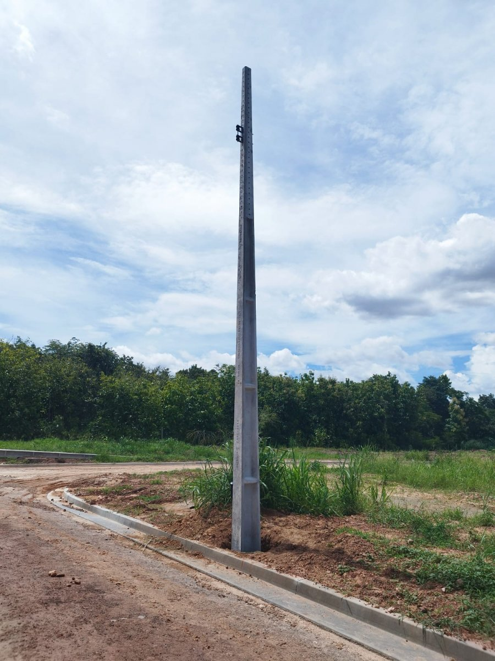
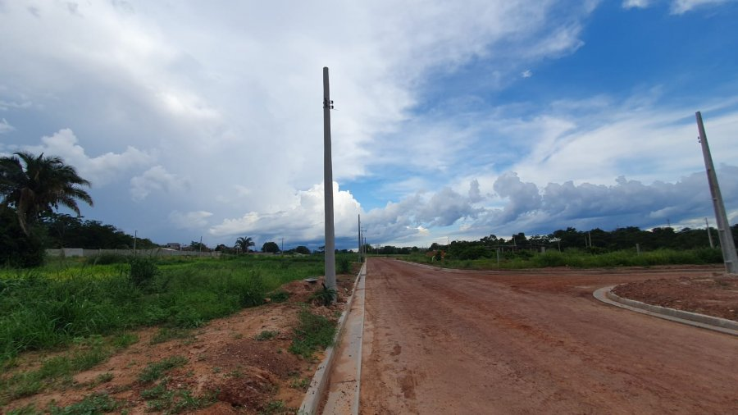
Relatório Fotográfico
Fevereiro de 2023
Foto 9
Foto 10
Fotos 9 e 10 – Rede Elétrica
Serviço: Instalação de postes.
Local: Alamedas Turquesa, das Pérolas e Zircônia.
Empreiteiro: Inova.

Slide 30
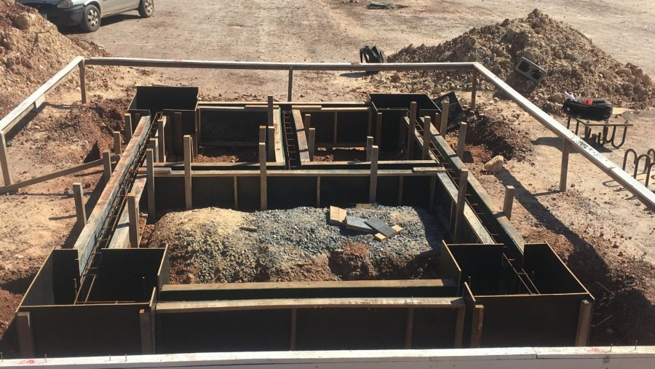
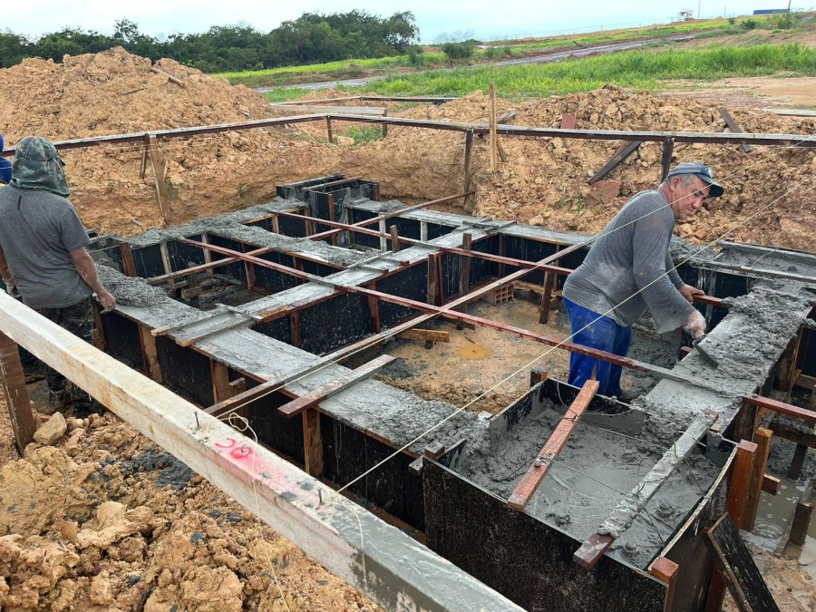
Relatório Fotográfico
Fevereiro de 2023
Foto 11
Foto 12
Fotos 11 e 12 – Guarita
Serviço: Montagem de armaduras e concretagem de vigas baldrames.
Local: Florais Esmeralda.
Empreiteiro: Cleo.

Slide 31
Período 27/02 - 28/02

Slide 32
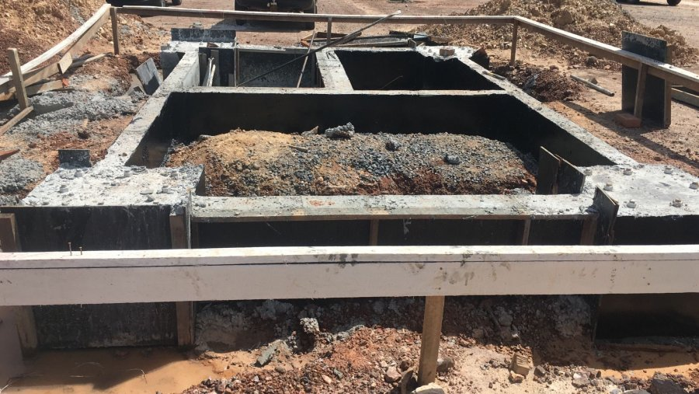
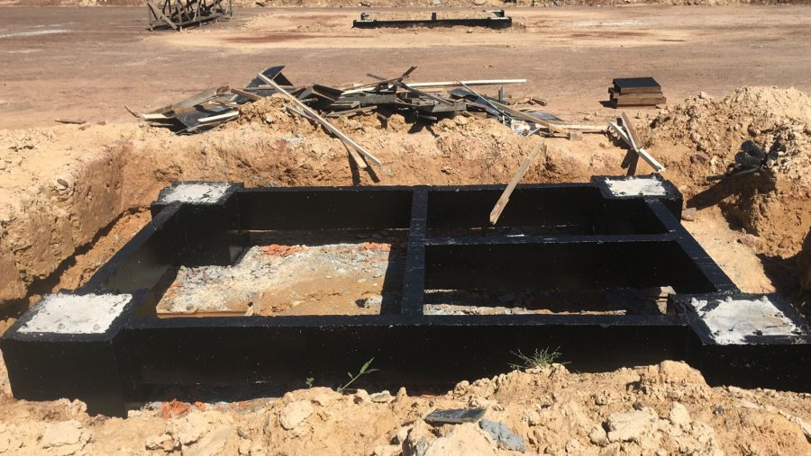
Relatório Fotográfico
Fevereiro de 2023
Foto 1
Foto 2
Fotos 1 e 2 – Guarita
Serviço: Desforma e impermeabilização de vigas baldrames.
Local: Florais Esmeralda.
Empreiteiro: Cleo.

Slide 33
Relatório Fotográfico
Fevereiro de 2023
Foto 3
Foto 4
Fotos 3 e 4 – Muro de Fechamento
Serviço: Assentamento de placas.
Local: Florais Esmeralda.
Empreiteiro: Granfina.

Slide 34
Relatório Fotográfico
Fevereiro de 2023
MAPA DE ACOMPANHAMENTO – MEIO-FIO

Slide 35
Relatório Fotográfico
Fevereiro de 2023
MAPA DE ACOMPANHAMENTO – MURO DE FECHAMENTO

Slide 36
Relatório Fotográfico
Fevereiro de 2023
ACOMPANHAMENTO GERAL DA OBRA
FLORAIS ESMERALDA
SERVIÇO | EXECUÇÃO
LIMPEZA GERAL | 100%
TERRAPLENAGEM | 100%
ADUTORA | 0%
EMISSÁRIO | 85%
ESTAÇÃO ELEVATÓRIA DE ESGOTO | 0%
POÇO ARTESIANO | 80%
RESERVATÓRIO DE ÁGUA | 0%
GALERIA DE ÁGUAS PLUVIAIS | 92%
REDE DE ÁGUA | 90%
REDE DE ESGOTO | 92%
DRENO DE PAVIMENTO | 100%
MEIO FIO E SARJETA | 42%
PAVIMENTAÇÃO - ESTRUTURA | 98%
PAVIMENTAÇÃO - CBUQ | 0%
PAVIMENTAÇÃO - PAVER | 0%
GRADIL DE FECHAMENTO | 0%
MURO DE FECHAMENTO | 61%
COMPLEXO ADMINISTRATIVO | 19%
DEPÓSITO DE LIXO | 53%
FITNESS | 21%

Slide 37
Relatório Fotográfico
Fevereiro de 2023
ACOMPANHAMENTO GERAL DA OBRA
FLORAIS ESMERALDA
SERVIÇO | EXECUÇÃO
LOUNGE GOURMET 01 | 15%
LOUNGE GOURMET 02 | 30%
PISCINA | 0%
BANCOS DE CONCRETO | 0%
BICICLETÁRIO | 0%
ESPELHO D´ÁGUA (EXECUÇÃO) | 0%
ESTARES | 0%
FONTE INTERATIVA | 0%
HORTA | 0%
PET PARQUE | 0%
PLAYGROUD | 0%
CAMPO SOCIETY | 0%
QUADRA DE TÊNIS | 0%
QUADRA POLIESPORTIVA | 0%
CALÇADAS EXTERNAS | 0%
PISTA DE COOPER | 0%
INFRAESTRUTURA DE SEGURANÇA | 0%
ENERGIA SOLAR | 0%
REDE ELÉTRICA | 0%
SINALIZAÇÃO VIÁRIA | 0%

